Slide 1
משימות הערכה
במבט חוזר

Slide 2
משימות הערכה לפרק לימודי: במבט חוזר
תבנית במבט חוזר מופיעה בסוף כל פרק.
התבנית מציעה מגוון שאלות/משימות אודות המושגים והעקרונות המרכזיים שנלמדו במסגרת הפרק.
השאלות מזמנות יישום של מיומנויות מסדר חשיבה גבוה, כגון: הסקת מסקנות, הכללות, הסברים, כתיבת טיעון, פתרון בעיות ועוד.
את השאלות/משימות אפשר לבצע בכל מסגרת של זמן: בזמן השיעור או כעבודת בית וכן אפשר להשתמש בהן כמשימות הערכה.
אם משתמשים במשימות הללו כמשימת הערכה חשוב ביותר לבנות מחוון.

Slide 3
משימות במבט חוזר
תבנית זו מופיעה בסוף כל פרק.
התבנית מציעה מגוון שאלות/משימות שמטרתן לסייע ללומדים לבדוק באיזו מידה הם רכשו את ביצועי ההבנה הנדרשים מהם בעקבות הלמידה של כל אחד מפרקי הלימוד.
את השאלות/משימות אפשר לבצע בכל מסגרת של זמן: בזמן השיעור או כעבודת בית.
למשימות יש גם פוטנציאל הערכה.

Slide 4
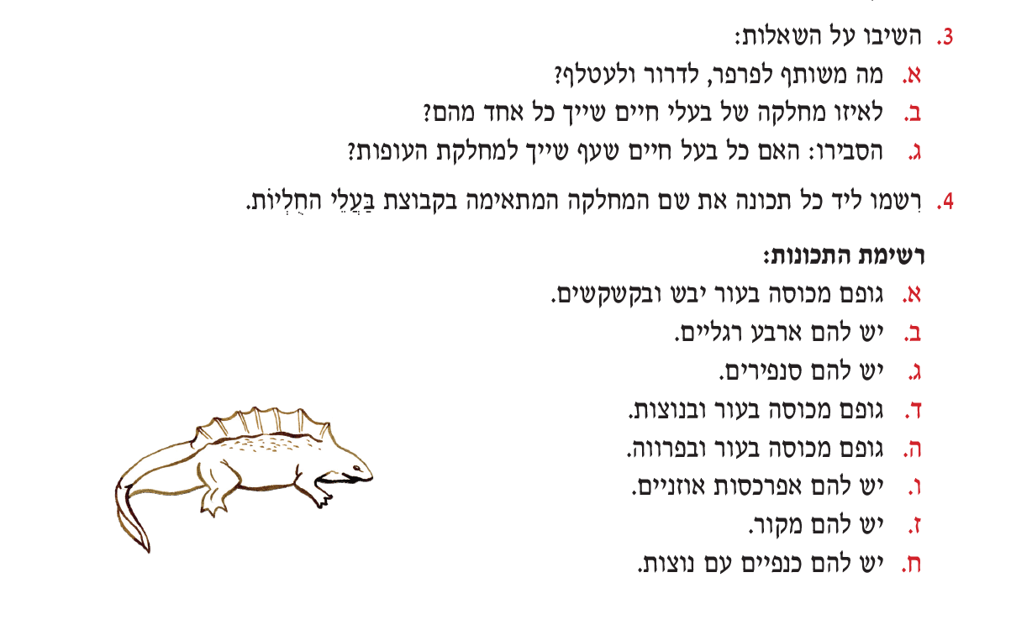
דוגמאות לשאלות "במבט חוזר" מפגשים עם בעלי חיים כיתה ד, עמודים 72-71

Slide 6
משימות הערכה
במבט חוזר

